Slide 1

ỦY BAN NHÂN DÂN QUẬN LONG BIÊN
TRƯỜNG MẦM NON ĐỨC GIANG
LĨNH VỰC PHÁT TRIỂN NGÔN NGỮ
Truyện: Sự tích mùa xuân
Lứa tuổi: 5 - 6 tuổi
Số lượng: 20 - 25 trẻ
Thời gian: 30 - 35 phút
Giáo viên: Nguyễn Thuý An

Slide 2


Ổn định, tc: Cho trẻ hát bài:
Mùa xuân đến rồi

Slide 3
Cô kể diễn cảm câu chuyện

Slide 4
Lần 2
Cô kể diễn cảm kết hợp tranh

Slide 5


Slide 6
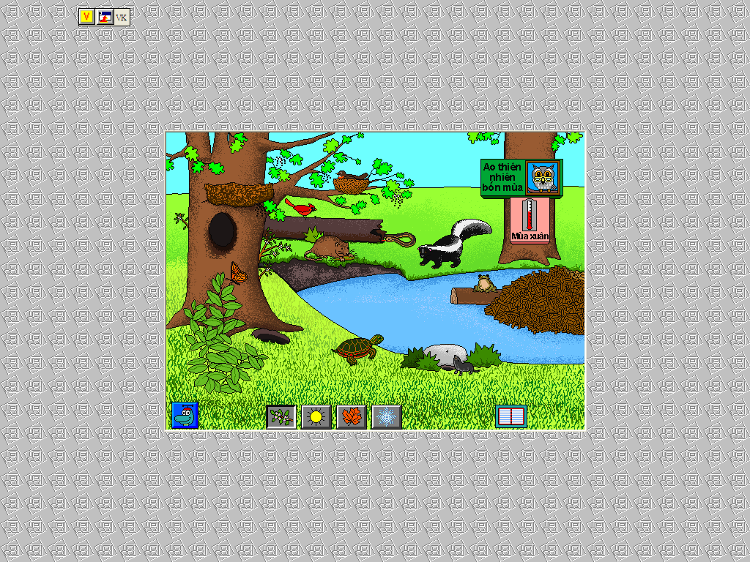

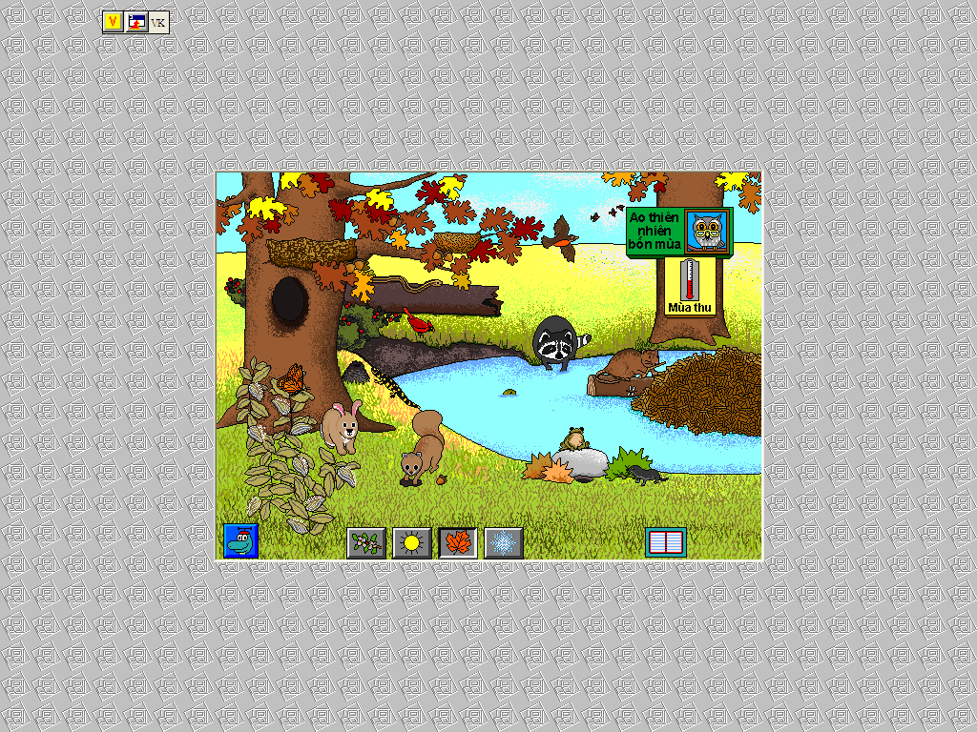
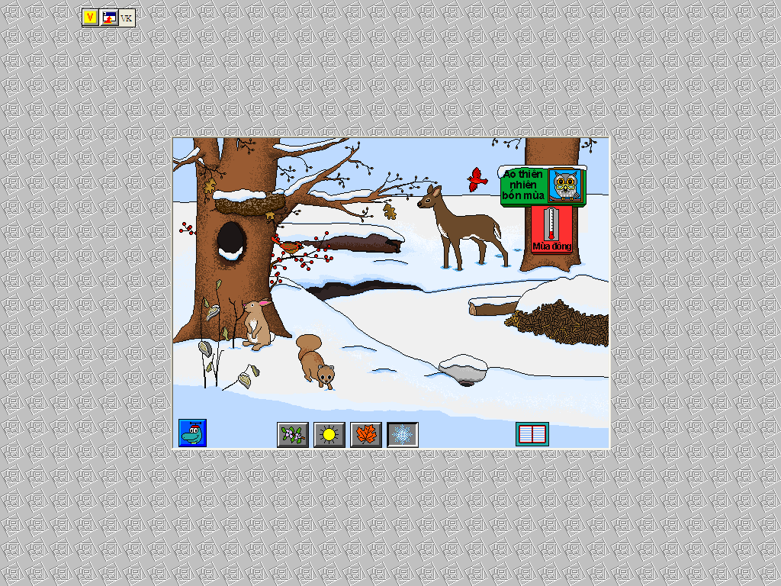

Slide 7








Slide 8
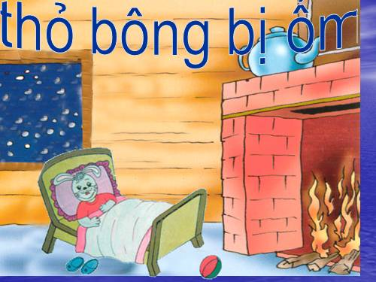
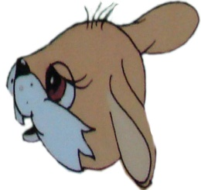
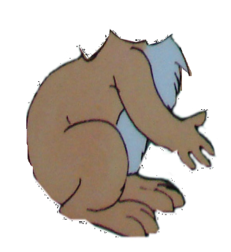

Slide 9

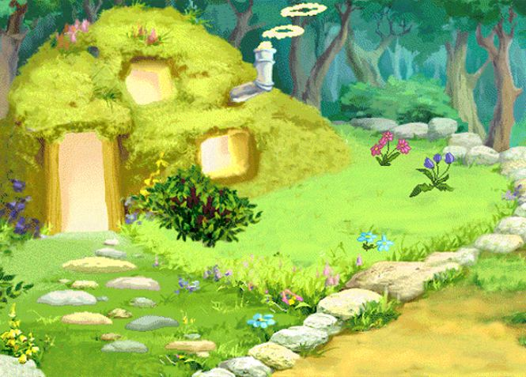
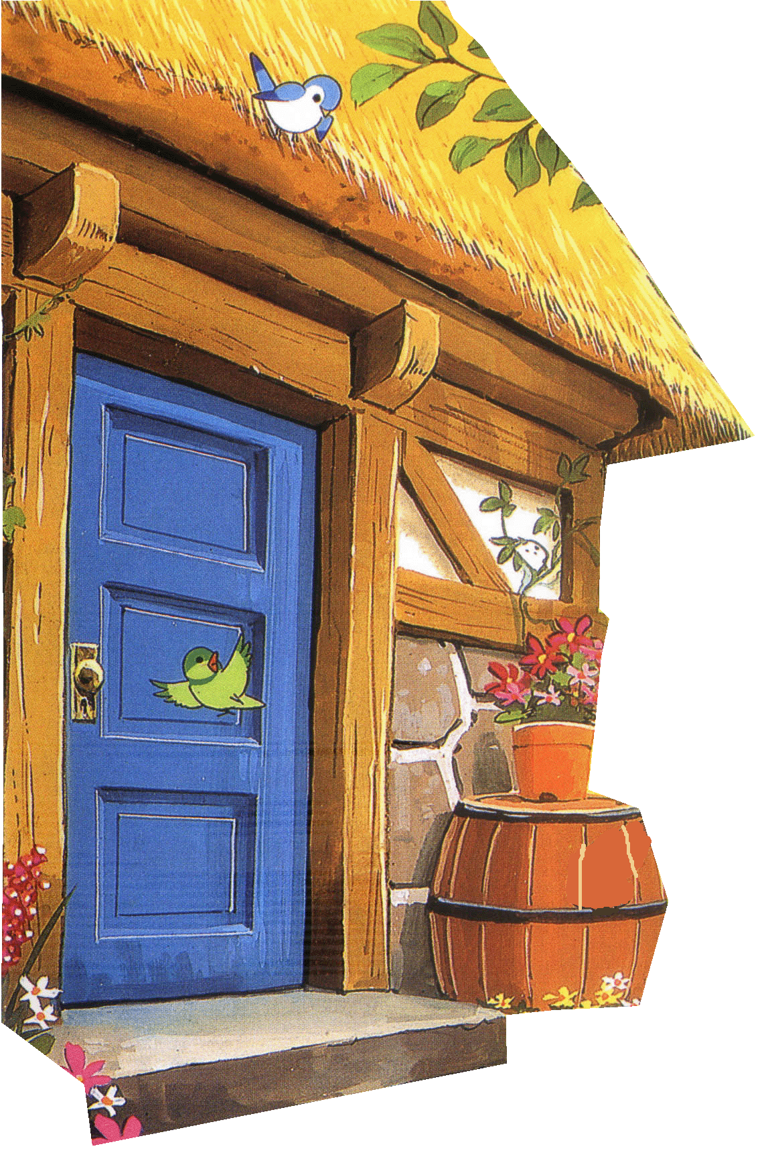

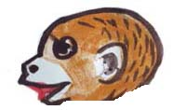

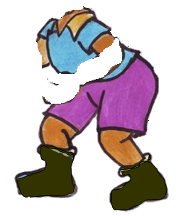
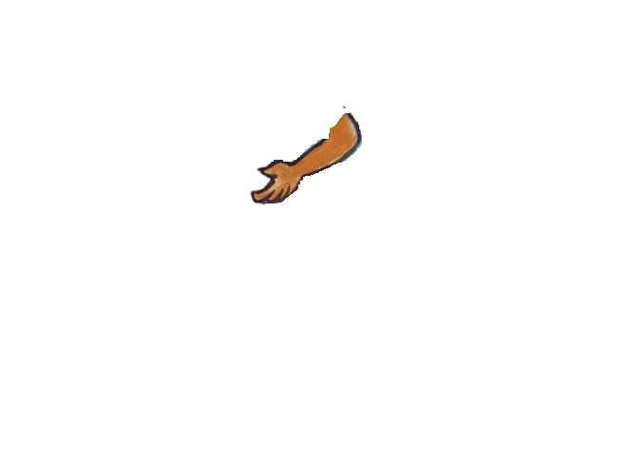

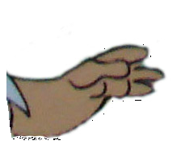



Slide 10
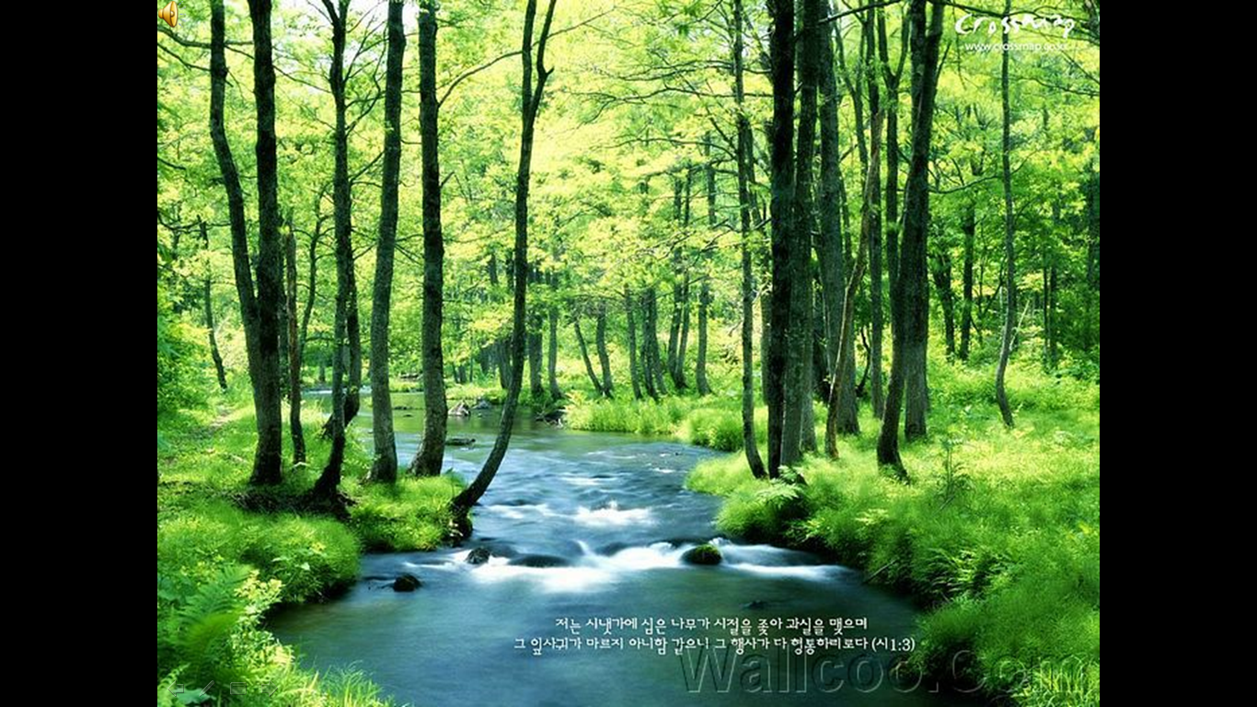


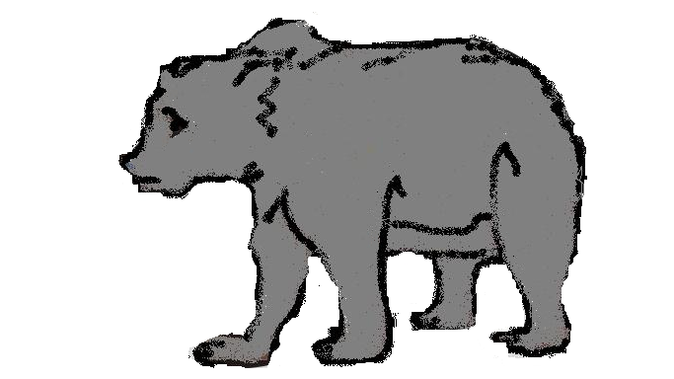
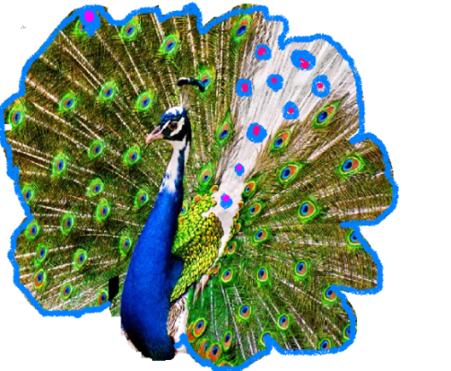
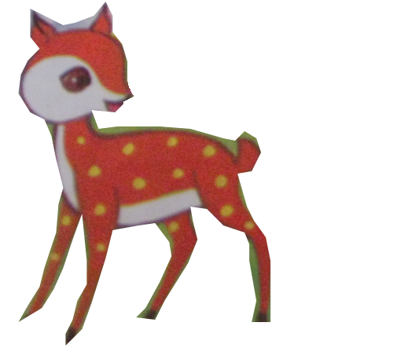
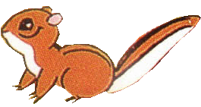

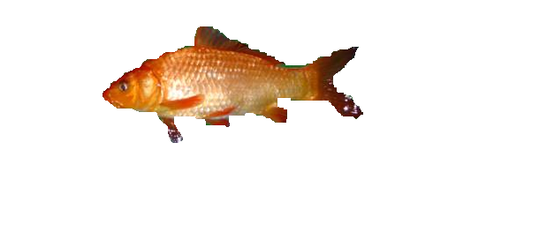

Slide 11

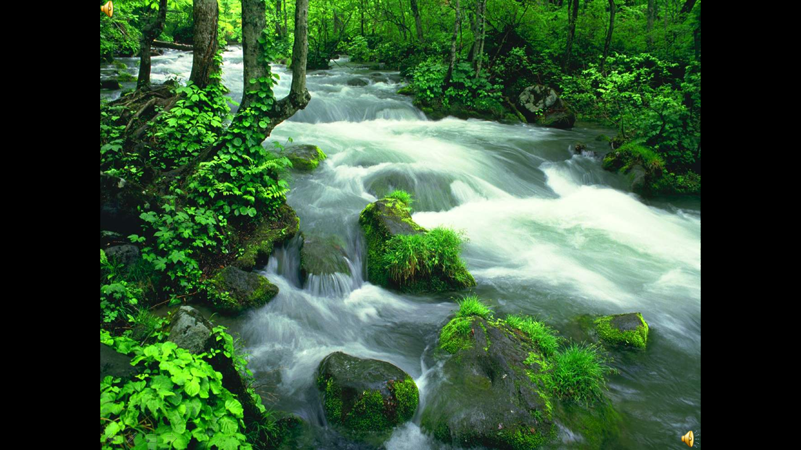



Slide 12





Slide 13


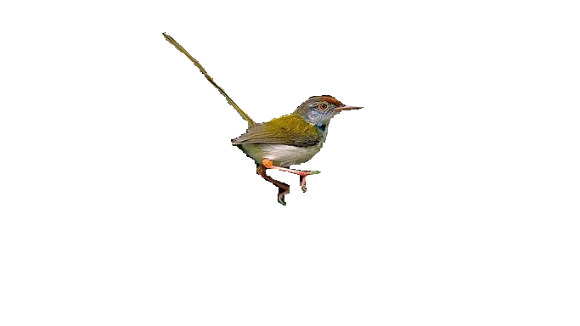


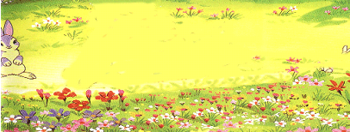



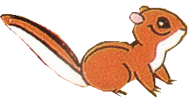



Slide 14
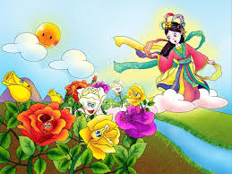



Slide 15


Slide 16

Câu hỏi đàm thoại

Slide 17

Cô vừa kể cho các con nghe câu chuyện gì?

Slide 18
Trong câu chuyện có những ai?

Slide 19
Ngày xưa trên trái đất có bao nhiêu mùa?

Slide 20
Đó là những mùa nào?

Slide 21
Khi thời tiết thay đổi đột ngột mẹ thỏ và muôn loài thế nào?

Slide 24
Thỏ tâm sự với ai ?

Slide 25
Thỏ đã nghĩ ra điều gì ?

Slide 26
Những con vật nào đã gửi tặng những chiếc lông để làm cầu vồng?

Slide 27
Ai đã nhận nhiệm vụ dệt cầu vồng?

Slide 32
Mùa xuân sẽ xuất hiện khi có cầu vồng và điều gì ?

Slide 33
Từ đó trở đi trên trái đất có mấy mùa?

Slide 34


Slide 35
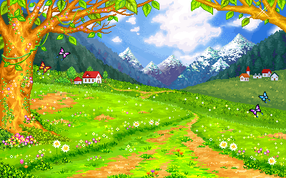


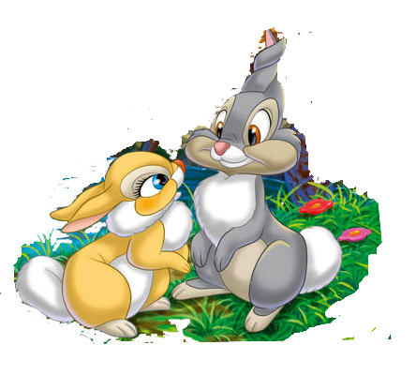

Slide 37

Qua câu chuyện các con thích nhất ai? Vì sao?

Slide 38
Giáo dục: Trẻ biết giúp đỡ người khác

Slide 39
Lần 3: Cô kể chuyện kết hợp diễn rối tay

Slide 40
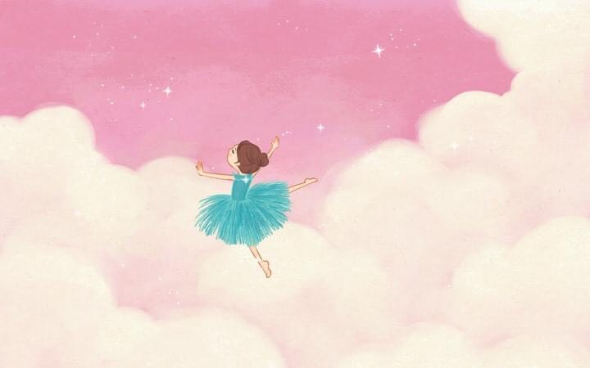
Chúc các bé chăm ngoan học giỏi

